Slide 1


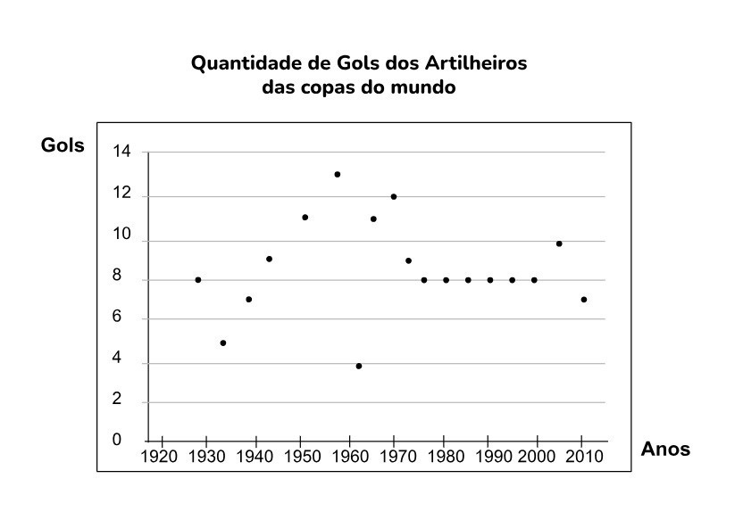

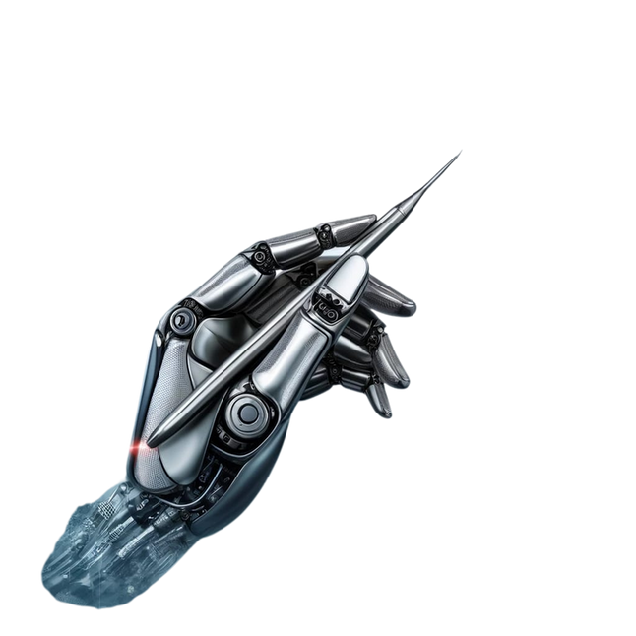



Como o pós operatório de cirurgias invasivas pode ser influenciado por fatores neurológicos; uma revisão
Primeiro autor1, Segundo autor2, Terceiro autor3, Quarto autor1.....
Departamento, Faculdade, Universidade, Cidade, Estado; Departamento, Instituição Hospitalar, Cidade, Estado; Departamento, Faculdade, Universidade, Cidade, Estado.
INTRODUÇÃO
RESULTADOS
XXXXXXXXXXXXXXXXXXXXXXXXXXXXXXXXXXXXXXXXXXXXXX XXXXXXXXXXXXXXXXXXXXXXXXXXXXXXXXXXXXXXXXXXXXXX XXXXXXXXXXXXXXXXXXXXXXXXXXXXXXXXXXXXXXXXXXXXXX XXXXXXXXXXXXXXXXXXXXXXXXXXXXXXXXXXXXXXXXXXXXXX XXXXXXXXXXXXXXXXXXXXXXXXXXXXXXXXXXXXXXXXXXXXXX XXXXXXXXXXXXXXXXXXXXXXXXXXXXXXXXXXXXXXXXXXXXXX XXXXXXXXXXXXXXXXXXXXXXXXXXXXXXXXXXXXXXXXXXXXXX XXXXXXXXXXXXXXXXXXXXXXXXXXXXXXXXXXXXXXXXXXXXXX XXXXXXXXXXXXXXXXXXXXXXXXXXXXXXXXXXXXXXXXXXXXXX XXXXXXXXXXXXXXXXXXXXXXXXXXXXXXXXXXXXXXXXXXXXXX XXXXXXXXXXXXXXXXXXXXXXXXXXXXXXXXXXXXXXXXXXXXXX XXXXXXXXXXXXXXXXXXXXXXXXXXXXXXXXXXXXXXXXXXXXXX XXXXXXXXXXXXXXXXXXXXXXXXXXXXXXXXXXXXXXXXXXXXXX XXXXXXXXXXXXXXXXXXXXXXXXXXXXXXXXXXXXXXXXXXXXXX
XXXXXXXXXXXXXXXXXXXXXXXXXXXXXXXXXXXXXXXXXXXXXX
XXXXXXXXXXXXXXXXXXXXXXXXXXXXXXXXXXXXXXXXXXXXXX XXXXXXXXXXXXXXXXXXXXXXXXXXXXXXXXXXXXXXXXXXXXXX XXXXXXXXXXXXXXXXXXXXXXXXXXXXXXXXXXXXXXXXXXXXXX XXXXXXXXXXXXXXXXXXXXXXXXXXXXXXXXXXXXXXXXXXXXXX XXXXXXXXXXXXXXXXXXXXXXXXXXXXXXXXXXXXXXXXXXXXXX XXXXXXXXXXXXXXXXXXXXXXXXXXXXXXXXXXXXXXXXXXXXXX
OBJETIVO
XXXXXXXXXXXXXXXXXXXXXXXXXXXXXXXXXXXXXXXXXXXXXX XXXXXXXXXXXXXXXXXXXXXXXXXXXXXXXXXXXXXXXXXXXXXX XXXXXXXXXXXXXXXXXXXXXXXXXXXXXXXXXXXXXXXXXXXXXX XXXXXXXXXXXXXXXXXXXXXXXXXXXXXXXXXXXXXXXXXXXXXX XXXXXXXXXXXXXXXXXXXXXXXXXXXXXXXXXXXXXXXXXXXXXX XXXXXXXXXXXXXXXXXXXXXXXXXXXXXXXXXXXXXXXXXXXXXX XXXXXXXXXXXXXXXXXXXXXXXXXXXXXXXXXXXXXXXXXXXXXX XXXXXXXXXXXXXXXXXXXXXXXXXXXXXXXXXXXXXXXXXXXXXX
Figura 1.XXXXXXXXXXXXXXXXXXXXXXXXXXXXXXXXXX. Brasília, DF, Brasil, 2024.
Fonte: https://aprovatotal.com.br/interpretacao-graficos-
MÉTODO
tabelas/
CONCLUSÃO
XXXXXXXXXXXXXXXXXXXXXXXXXXXXXXXXXXXXXXXXXXXXXX XXXXXXXXXXXXXXXXXXXXXXXXXXXXXXXXXXXXXXXXXXXXXX XXXXXXXXXXXXXXXXXXXXXXXXXXXXXXXXXXXXXXXXXXXXXX XXXXXXXXXXXXXXXXXXXXXXXXXXXXXXXXXXXXXXXXXXXXXX XXXXXXXXXXXXXXXXXXXXXXXXXXXXXXXXXXXXXXXXXXXXXX XXXXXXXXXXXXXXXXXXXXXXXXXXXXXXXXXXXXXXXXXXXXXX XXXXXXXXXXXXXXXXXXXXXXXXXXXXXXXXXXXXXXXXXXXXXX XXXXXXXXXXXXXXXXXXXXXXXXXXXXXXXXXXXXXXXXXXXXXX XXXXXXXXXXXXXXXXXXXXXXXXXXXXXXXXXXXXXXXXXXXXXX XXXXXXXXXXXXXXXXXXXXXXXXXXXXXXXXXXXXXXXXXXXXXX XXXXXXXXXXXXXXXXXXXXXXXXXXXXXXXXXXXXXXXXXXXXXX XXXXXXXXXXXXXXXXXXXXXXXXXXXXXXXXXXXXXXXXXXXXXX XXXXXXXXXXXXXXXXXXXXXXXXXXXXXXXXXXXXXXXXXXXXXX XXXXXXXXXXXXXXXXXXXXXXXXXXXXXXXXXXXXXXXXXXXXXX
XXXXXXXXXXXXXXXXXXXXXXXXXXXXXXXXXXXXXXXXXXXXXX XXXXXXXXXXXXXXXXXXXXXXXXXXXXXXXXXXXXXXXXXXXXXX XXXXXXXXXXXXXXXXXXXXXXXXXXXXXXXXXXXXXXXXXXXXXX XXXXXXXXXXXXXXXXXXXXXXXXXXXXXXXXXXXXXXXXXXXXXX XXXXXXXXXXXXXXXXXXXXXXXXXXXXXXXXXXXXXXXXXXXXXX XXXXXXXXXXXXXXXXXXXXXXXXXXXXXXXXXXXXXXXXXXXXXX XXXXXXXXXXXXXXXXXXXXXXXXXXXXXXXXXXXXXXXXXXXXXX XXXXXXXXXXXXXXXXXXXXXXXXXXXXXXXXXXXXXXXXXXXXXX XXXXXXXXXXXXXXXXXXXXXXXXXXXXXXXXXXXXXXXXXXXXXX XXXXXXXXXXXXXXXXXXXXXXXXXXXXXXXXXXXXXXXXXXXXXX XXXXXXXXXXXXXXXXXXXXXXXXXXXXXXXXXXXXXXXXXXXXXX XXXXXXXXXXXXXXXXXXXXXXXXXXXXXXXXXXXXXXXXXXXXXX XXXXXXXXXXXXXXXXXXXXXXXXXXXXXXXXXXXXXXXXXXXXXX XXXXXXXXXXXXXXXXXXXXXXXXXXXXXXXXXXXXXXXXXXXXXX
I SIMPÓSIO DE INOVAÇÕES E TECNOLOGIA EM CIRURGIA
REALIZAÇÃO:
ESCANEIE PARA ACESSAR AS REFERÊNCIAS: (Exemplo)
30/11 E 01/12
Apoio:

